Slide 1
TENDANCES

Slide 2
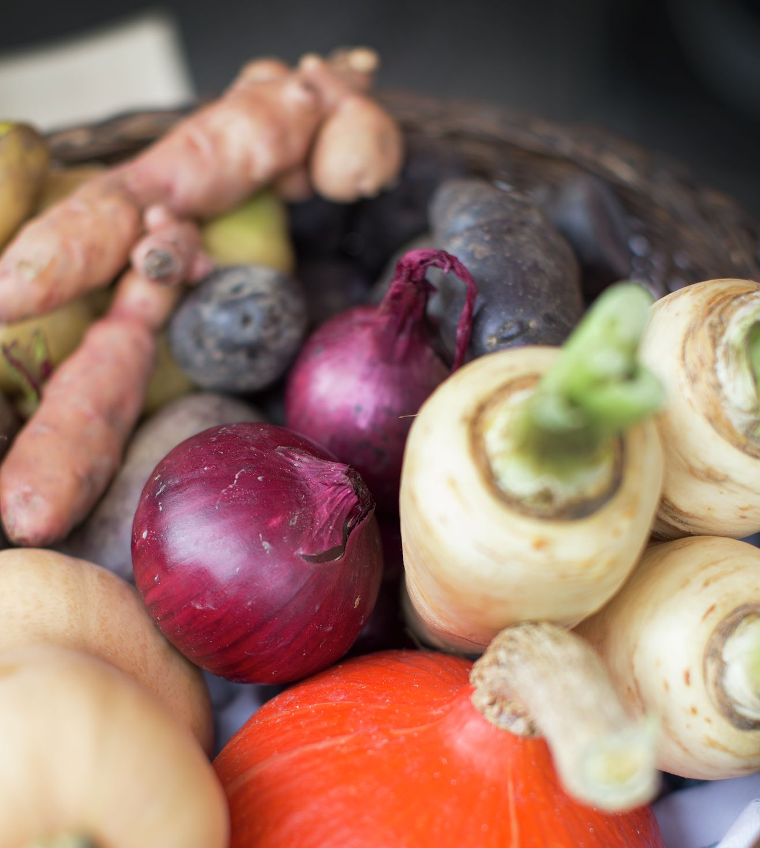
Lekker lokaal Bon et local

Slide 3
Orateurs
‘Légumes traditionnels’ par Alexis Ammeux,
‘Poisson Mer du Nord’ par Angus Wittevrongel, Mare Nostrum, Coxyde
‘Volaille‘ par Sébastien Caboche, Socovol Lille
‘Légumes oubliés’ par Dries Delanote, Le Monde des Mille Couleurs
‘Huile et farine’ par Stephanie Vanderhaeghe, Ferme du Duneleet
‘Viande du porc’ par Bart Syryn, De Heerlijkheid
‘Légumes oubliés’ par Rémy Christiaen, Le potager de l’Yser

Slide 4
Sprekers
‘Traditionele groenten’ door Alexis Ammeux,
‘Noordzeevis’ door Angus Wittevrongel, Mare Nostrum Koksijde
‘Gevogelte‘ door Sébastien Caboche, Socovol Lille
‘Vergeten groeten’ door Dries Delanote, Le Monde des Mille Couleurs
‘Olie en bloem’ door Stephanie Vanderhaeghe, Ferme du Duneleet
‘Varkensvlees’ door Bart Syryn, De Heerlijkheid
‘Vergeten groenten’ door Rémy Christiaen, Le potager de l’Yser

Slide 5
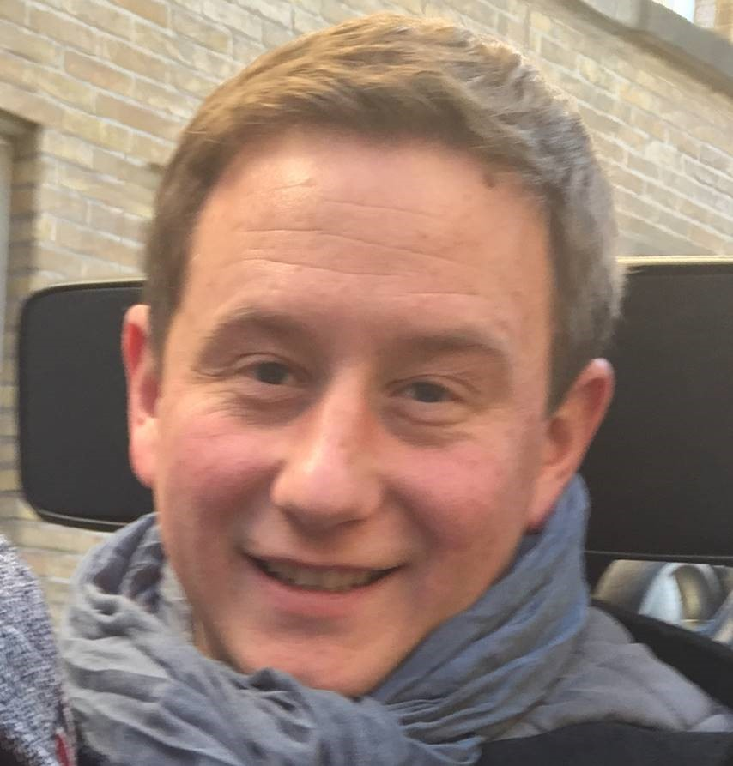
Légumes traditionnels/Vergeten groenten par Alexis Ammeux/

Slide 6
Alexis Ammeux
Agriculture raisonnable / responsable / durable –
Duurzaamheid
Aucun produit chimique – Geen chemische producten
Produits de saison et de qualité – Seizoensproducten
Priorité : la vie des terres et respect des plantes – Respect voor planten en aarde
Tourné vers l’avenir – Gericht naar de toekomst
Amélioration continue – Continue verbeteringen
Certifié ISO-14001 (trajet environnemental)
Vente directe – Directe verkoop

Slide 7
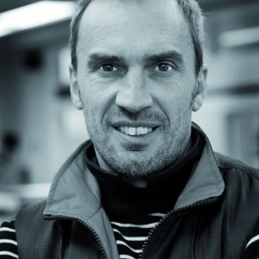
Poisson Nord du Mer/Noordzeevis par Angus Wittevrongel, Mare Nostrum Coxyde

Slide 8
Wilde zeebaars – Bar sauvage
Regionaal product - Produit régional
Topkwaliteit - Qualité supérieure
Duurzaam - Durable
Heerlijke texturen – Texture délicieuse
Zalig lekker – Bon et délicieux

Slide 9
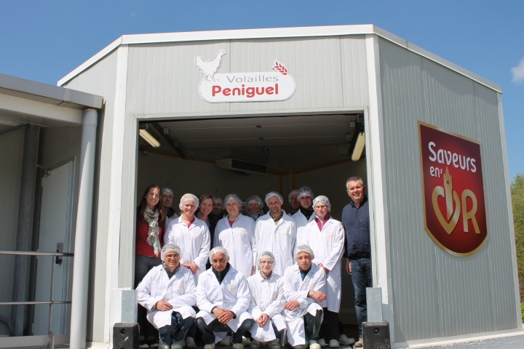
Volaille/Gevogelte par Sébastien Caboche, La société Peniguel

Slide 10
La société Peniguel
Une entreprise familiale et indépendante – Familiale en zelfstandige onderneming
Nourries aux céréales locales – Gevoederd met lokale granen
Respect des règles du bien-être animal – Respect voor het welzijn van de dieren
Certification Label Rouge – Respect pour les chartres environnementales et la chartre Qualité – Respect voor charters Kwaliteit en omgeving

Slide 11
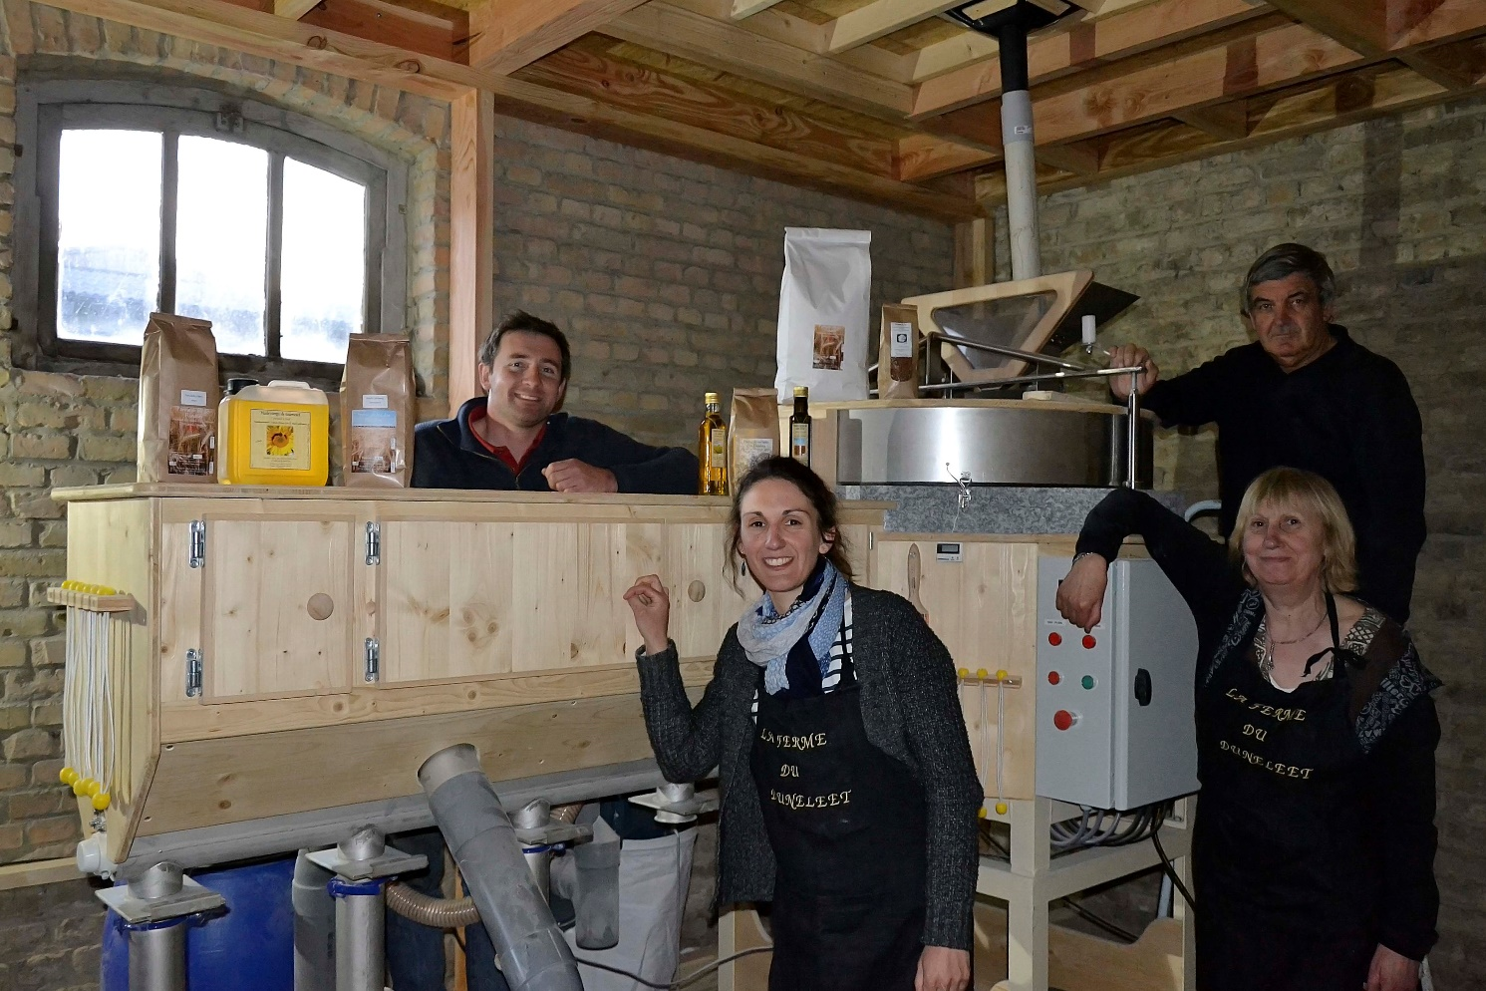
Huile et farine/Olie en bloem par Stephanie Vanderhaeghe, Ferme du Duneleet

Slide 12
Ferme du Duneleet
Famille d’agriculteurs passionnés – gepassioneerde landbouwersfamilie
Produire avec respect – produceren met respect
Des produits au goût affirmé – producten met een uitgesproken smaak
Dizaine de plantes différentes – tientallen verschillende planten
Fraîcheur des produits, mais aussi absence d'additif – Versheid producten en geen toegevoegde stoffen

Slide 13
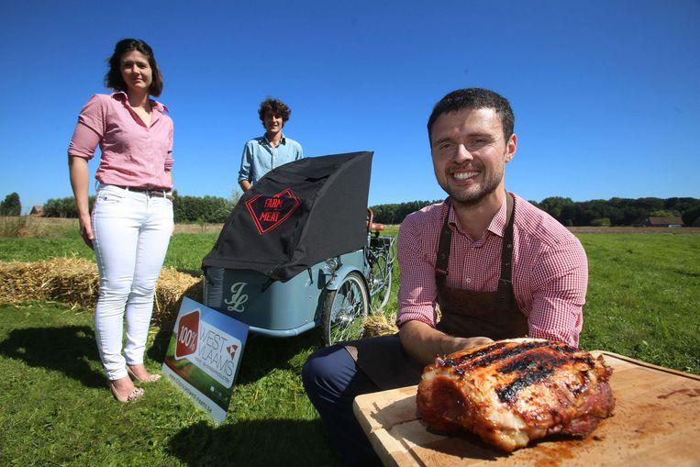
Viande du porc/Varkensvlees par Bart Syryn, De Heerlijkheid

Slide 14
Bloedworst en witte pens / Boudin noir
Ambachtelijk - Artisanal
Lokaal - Local
Kleinschalig – A petite échelle
Heel vers, geen lange houdbaarheid – Très frais, pas une durée de conservation longue
Product met een verhaal – Produit avec une histoire

Slide 15
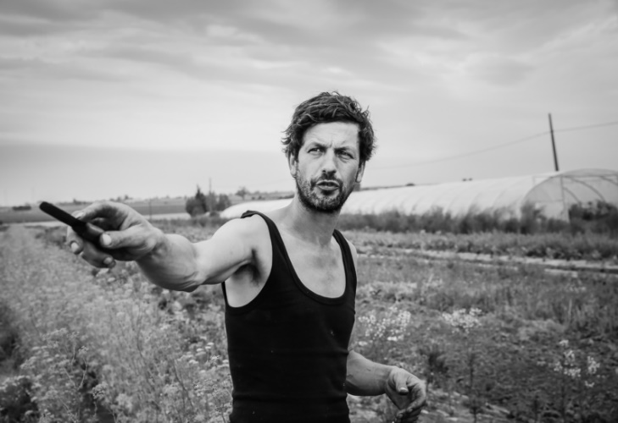
Legumes oubliés/vergeten groenten par Dries Delanote, Le Monde des Mille Couleurs
©Rika Vanhove

Slide 16
Le Monde des Mille Couleurs
Wildfarming – Agriculture sémi-sauvage
Natuur en ambacht – Nature et artisanat
Dichte communicatie boer en chef – Communication proche entre cultivateur et chef

Slide 17
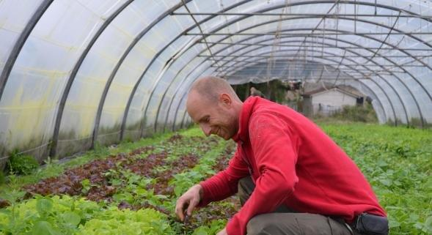
Légumes oubliés, vergeten groenten par Rémy Christiaen, Le potager de l’Yser

